Slide 1
クラブ会長の役割
2025-2026年度国際ロータリー第2540地区
会長エレクト ラーニングセミナー
地区研修委員長 佐藤 和志
Notes:
皆さま、こんにちわ。このセミナーは、2026-2027年度クラブ会長予定者が、
会長の役割をしっかり認識して、スムーズにクラブ運営が出来るよう、手助けするセミナーです

Slide 2

クラブ会長となるための準備
Notes:
以下は、リーダーシップスキルを磨き、クラブ会長への期待事項について理解を深めるための一連のプロセスです。下記の実行項目に加え、自身のこれまでの知識と経験、地区のリソース等を活用しながら、就任への準備を整えましょう。

Slide 3
☆オンラインで学ぶ
マイ・ロータリーより
• ラーニングセンターで以下を修了する：
– 「クラブ会長の基本」の学習プラン
– 「クラブ会長（中級）」の学習プラン
• ニーズに応じたそのほかの コースと学習プラン
Notes:
マイロータリーのラーニングセンターには、クラブ会長の為のコースが、沢山ありますので、ぜひ覗いて見てください。
特に、「クラブ会長の基本」と「クラブ会長（中級）」は、ぜひ修了してください。

Slide 4
☆仲間と一緒に学ぶ
•会長エレクト・ラーニングセミナーに出席する
•クラブリーダーシップ・ラーニングセミナーに出席する
•地区クラブ活性化ワークショップに参加する
Notes:
仲間と一緒に学ぶ
会長エレクト・ラーニングセミナーに出席する
クラブリーダーシップ・ラーニングセミナーに出席する
地区クラブ活性化ワークショップに参加する

Slide 5
☆活動しながら学ぶ
•現会長の仕事を観察する
•ガバナー補佐と会う
• 近隣クラブの会長エレクトや 会長と会う
• クラブ協議会を企画・実施する
Notes:
活動しながら学ぶ
現会長の仕事を観察する
•ガバナー補佐と会う
• 近隣クラブの会長エレクトや 会長と会う
• クラブ協議会を企画・実施する

Slide 6
☆計画する
• ロータリークラブ・セントラルで 目標を設定する
•「クラブの健康チェック」を完了する
• My ROTARYの「会員増強」のページに ある情報と資料を活用する
• 取り組み、イベント、目標設定のためにクラブ理事会／委員会と協力する
Notes:
上記のプロセスを通じて学んだことを定期的に復習し、実行状況を確認しましょう。
就任後も、ほかの人からのアドバイスや意見に耳を傾けることで学びつづけましょう。

Slide 7
クラブ会長の職務内容
どのクラブでも、会長の責務はクラブの効果的な運営をサポートすることです。具体的な責務は以下の通りです。
クラブの運営
クラブ財務の監督
入会と会員の積極的参加の促進
奉仕活動でのリーダーシップ
クラブの公共イメージ戦略の立案／更新
ロータリー財団の補助金とプログラムへの参加と推進
Notes:
それでは、クラブ会長の職務を見てみましょう。
どのクラブでも、会長の責務はクラブの効果的な運営をサポートすることです。具体的な責務は以下の通りです。
クラブの運営
クラブ財務の監督
入会と会員の積極的参加の促進
奉仕活動でのリーダーシップ
クラブの公共イメージ戦略の立案／更新
ロータリー財団の補助金とプログラムへの参加と推進
これらは、クラブ会長一人で行うものでは有りません。幹事、そして各委員長と、手を取り合って実施することが重要です。それでは、具体的に見てみましょう

Slide 8
クラブの運営 Ⅰ
クラブ例会を統括し、例会が適切に計画され、定刻に行われるように確認する。
毎月の理事会を計画、進行する。クラブに衛星クラブがある場合は、その理事会との定期的な会合を調整し、継続性と成功を促進する。
次年度におけるクラブ役員と理事会の選挙を監督する。
クラブ委員会の委員長を任命し、My ROTARYを通じてロータリーに報告されるよう確認する。
各クラブ委員会が明確な目標を定めていることを確認する。
Notes:
クラブの運営 Ⅰ
クラブ例会を統括し、例会が適切に計画され、定刻に行われるように確認する。
毎月の理事会を計画、進行する。クラブに衛星クラブがある場合は、その理事会との定期的な会合を調整し、継続性と成功を促進する。
次年度におけるクラブ役員と理事会の選挙を監督する。
クラブ委員会の委員長を任命し、My ROTARYを通じてロータリーに報告されるよう確認する。
各クラブ委員会が明確な目標を定めていることを確認する。

Slide 9
クラブの運営 ２
地区大会が開催される場合、それに参加する。
ガバナーおよびガバナー補佐と協力して、クラブや地区の業務に取り組む。クラブのラーニング・ファシリテーターと協力し、クラブ会員向けのラーニング戦略を実施する。
ガバナーと国際ロータリーからの重要な情報をクラブ会員に伝える。
クラブの傾向を評価し、ロータリークラブ・セントラルで目標を設定する（特に優先目標として指定されたものに重点を置く）。
Notes:
クラブの運営 ２
地区大会が開催される場合、それに参加する。
ガバナーおよびガバナー補佐と協力して、クラブや地区の業務に取り組む。
クラブのラーニング・ファシリテーターと協力し、クラブ会員向けのラーニング戦略を実施する。
ガバナーと国際ロータリーからの重要な情報をクラブ会員に伝える。
クラブの傾向を評価し、ロータリークラブ・セントラルで目標を設定する（特に優先目標として指定されたものに重点を置く）。

Slide 10
クラブの運営 ３
任期終了前に、クラブの年次報告書をクラブに提出する。
会長エレクトと協力し、継続性と成功を促進する。
現年度と次年度の理事会の合同会合を手配する。
Notes:
任期終了前に、クラブの年次報告書をクラブに提出する。
会長エレクトと協力し、継続性と成功を促進する。
現年度と次年度の理事会の合同会合を手配する

Slide 11
クラブ財務の監督
クラブの予算作成を監督し、適切な会計慣行に従うようにする（年次財務検査など）。
クラブの財務管理を監督し、国際ロータリーからのクラブ請求書が遅延なく支払われるようにする。
クラブの活動にかかわるリスクを最小限に抑える。
Notes:
クラブの予算作成を監督し、適切な会計慣行に従うようにする（年次財務検査など）。
クラブの財務管理を監督し、国際ロータリーからのクラブ請求書が遅延なく支払われるようにする。
クラブの活動にかかわるリスクを最小限に抑える。

Slide 12
入会と会員の積極的参加の促進
会員増強委員会と協力して、会員の維持拡大を図る
・入会候補者のリストアップ、具体的アプローチ、詰めの説得などを チェックする。
・新会員がスムーズに馴染めるよう、環境づくりに留意する
地域社会の多様性を反映したクラブとなるよう努める。
・職業分類の空欄を埋める
・若い世代や女性会員の取り込み
Notes:
会員増強委員会と協力して、会員の維持拡大を図る
地域社会の多様性を反映したクラブとなるよう努める
入会と会員の積極的参加の促進は、まさに重要です。
会員拡大と会員維持、そして、会員が積極的に奉仕活動に協力しなければ、クラブの未来はありません。

Slide 13
2024.1 RI理事会の決定事項
２０２７年１月１日に会員数１１００名を維持できなかった地区は隣接の地区に合併する事に同意の上、地区成長戦略計画書を２０２４年９月３０日までに提出の事
２０２７年１月１日に会員数１１００人を維持できなかった地区は、２０２８年７月１日にRI理事会が指定する地区と合併しなければならない
Notes:
思い出してください。第２５４０地区は、国際ロータリー理事会の決定により、来年１月１日に、会員数１１００人を維持できなければ、合併の危機にあります。

Slide 14
奉仕活動でのリーダーシップ
奉仕プロジェクト委員会と協力して：
  実施中のプロジェクトを次年度にも継続するかどうかを決める
  会員が奉仕プロジェクトへの参加やプロジェクトでのリーダーシップの発揮に関心を抱いているかどうかを調べる
  会員がスキルや知識を奉仕プロジェクトで生かせる機会をつくり出す
ロータリーの青少年保護方針と「青少年と接する際の行動規範に関する声明」に従い、ロータリー青少年交換の要件を満たす。
Notes:
ロータリーの基本は奉仕活動にあります。
クラブや地区が、独創性を持ち、自分たちに合った奉仕活動をすることは、重要な事であり、かつ楽しい事業でもあります。

Slide 15
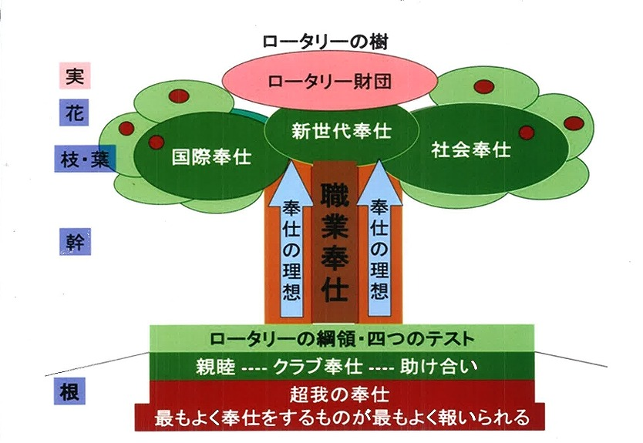
ロータリーの５大奉仕活動
Notes:
これはロータリーの樹です。奉仕活動こそロータリーの根源です。
自分のクラブの、ロータリーの樹を、ぜひ、大きく育ててください。

Slide 16
クラブの公共イメージ戦略の立案／更新
公共イメージ委員会と協力して、コミュニケーション計画を立てる（または計画をさらに練る）。
メディアに対するクラブのスポークスパーソンとなる。または、スポークスパーソンとなる会員を決める。
ブランドリソースセンターにあるガイドラインに沿ってロゴ（ロータリーまたはローターアクト）が正しく使われているかどうかを確認する。
Notes:
広報は重要です。広くPRすることにより、自分たちのクラブのイメージアップにもなり、会員拡大も図れます。
ラインやフェイスブックの活用は、若い会員の獲得にもつながりますので、嫌がらず努力してみてください。

Slide 17
ロータリー財団の補助金とプログラムへの参加と推進
ロータリー財団委員会と協力し、クラブがロータリー補助金の参加資格認定を受ける（または認定を維持する）ようにする。
補助金の報告書が期日通りに提出されるようにする。
ロータリー財団に寄付した会員を認証／表彰する。
ローターアクトクラブ会長：「ローターアクト寄付達成証」の取得を目指してロータリー財団年次基金への寄付を奨励する。
Notes:
ロータリー財団、せっかく寄付してますから、ぜひ補助金の活用をしましょう。
また、財団の補助金は、皆様からの貴重なお金ですから、きちんとルールは守りましょう。

Slide 18


RI会長エレクト メッセージ
Notes:
RI会長メッセージが、「良い事の為に手を取り合おう」から「持続可能なインパクトを生み出そう」に、次年度、変わります。
表現は違っても、これは別々のメッセージではないと思います。
むしろ「同じ方向を向 いた連続したメッセージ」と捉えるべきだと思います。
UNITE（団結）は目的ではなく、手段です。
力を合わせることで、より大きな「良い こと」を行い、
その成果を“未来に残る価値”へと昇華させていく。
その到達点こそが インパクト ではないでしょうか。

Slide 19
RI国際大会スケジュール
２０２６年 ６月１３～１７日 台北（台湾）
２０２７年 ６月２６～３０日 バルセロナ（スペイン）
２０２８年 ６月５～９日 マニラ（フィリピン）
２０２９年 ５月２６～３０日 ミネアポリス（ミネソタ州）
Notes:
お楽しみ、国際大会の、今後のスケジュールです。
来年は、ハワイからドバイへ、そしてイラン戦争の影響で、４月３日に、スペイン、バルセロナの「フェラ・デ・バルセロナ」にて開催されることに決定いたしました。
ヨーロッパで国際大会が開催されるのは、２０１９年のドイツ・バンブルク大会以来になります。
バルセロナは、ヨーロッパでも有数の国際会議場を有し、世界各地からの航空便アクセスも優れています。2027年国際大会への登録は、2026年9月に開始される予定です。

Slide 20
「持続可能なインパクトを生み出そう」の狙い
１．自分 まず自分自身を変える
２．クラブ 次にクラブと地区を変える
３．地域社会 その力で地域社会を変える
４．世界 そして世界に持続可能な変化を生み出す。
Notes:
それでは、RI会長エレクトのメッセージの意味を、再度、考えてみましょう。
ババロラ氏は、まず自分自身の内なる変化から始めなければならないと、しました。
世界・地域社会・そして自分自身の内面における変化を同時に実現 することが、
今後のロータリーの成長と信頼につながるという、明確なビジョンが示され た。
ロータリーの活動が「成果」だけでなく「持続可能なインパクト」を生み出すことの重 要性を強調しています。

Slide 21
地区スローガン
初心の感動を忘れず、地域とともに奉仕を実践しよう
入会時の動機や感動を大切にする事が、会員維持拡大やクラブ活性化につながる。
私たちの生活基盤である地域を大切にして、未来に繋いでいこう。
Notes:
土舘年度の地区スローガンです。
「初心の感動を忘れず、地域とともに奉仕を実践しよう」
入会時の動機や感動を大切にする事が、会員維持拡大やクラブ活性化につながる。
私たちの生活基盤である地域を大切にして、未来に繋いでいこう。
念仏を100万回となえても、実践しなければ、実現できません。
ぜひ、実践をお願いいたします。

Slide 22
まとめとして
クラブ会長の役割とは
１．クラブの親睦融和を図る
２．会員を維持拡大し、多様性のある会員の入会を目指す
３．健康に留意して１年間を過ごす
４．RIや地区の情報をクラブに伝える
５．クラブや地区の行事を継続・協力し、成功させる
６．目標を立てて、実践する
７．自分自身がロータリーを楽しむ
Notes:
これまで、沢山言ってきましたが、私なりに重要なことは、この７点だと思います。
１．クラブの親睦融和を図る
２．会員を維持拡大し、多様性のある会員の入会を目指す
３．健康に留意して１年間を過ごす
４．RIや地区の情報をクラブに伝える
５．クラブや地区の行事を継続・協力し、成功させる
６．目標を立てて、実践する
７．自分自身がロータリーを楽しむ

Slide 23


第２５４０地区
ご清聴ありがとうございました。
2025-2026年度国際ロータリー第2540地区
地区研修委員長 佐藤 和志
Notes:
それでは、皆様の会長年度が有意義になりますよう祈念して、私の講話を終わらせていただきます。ご清聴、有難うございました。

